Slide 1
智慧物連網與城市發展 (都資三合)上課筆記
都資三甲 - 林廷哲 - D1286522

Slide 2

OpenCV簡介
全名是 Open Source Computer Vision Library，它是一個開源的電腦視覺和機器學習軟體函式庫。簡單來說，它就是一個工具箱，裡面包含了超過 2500 種演算法和功能，讓開發者能夠輕鬆地處理圖片和影片，並建構出能「看見」世界的應用程式。
Gemini講的

Slide 3
OpenCV簡介(續)
OpenCV 的功能非常廣泛，涵蓋了電腦視覺領域的許多核心任務，例如：
讀取與寫入：能夠讀取和儲存各種格式的圖片與影片檔案。
影像處理：可以進行圖片的縮放、裁剪、濾鏡（如高斯模糊、邊緣檢測）、色彩空間轉換（例如將圖片轉為灰階）等操作。
物體偵測與辨識：能夠識別出圖片或影片中的特定物體，例如人臉、車輛或動物。
影像分析：可以追蹤移動的物體、進行物體輪廓分析、計算影像中的特徵點等。
機器學習：內建了許多機器學習演算法，支援影像分類、分群和回歸等任務。
還是Gemini講的

Slide 4

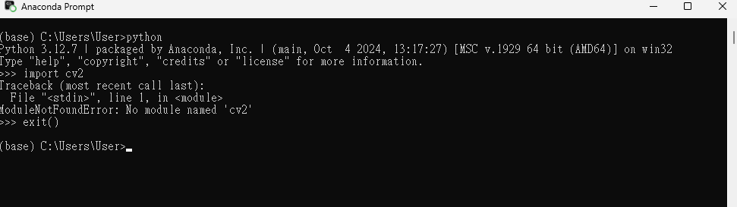
環境檢查 ->有(無錯誤指令)
環境檢查(本地端) ->無OpenCV環境

Slide 5
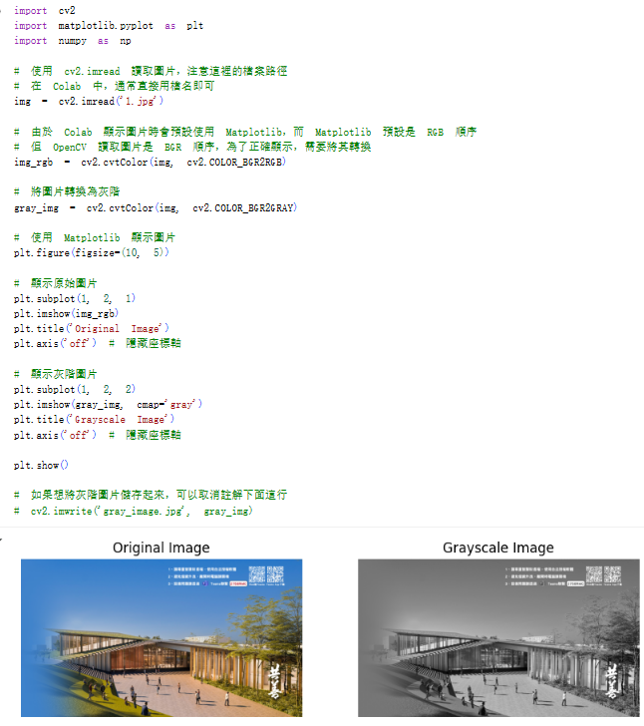
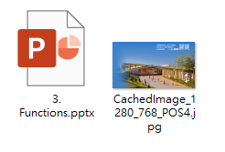
安裝OpenCV
再鬼轉
colab
寫cv2
問Gemini
怎麼寫
鬼轉Functions

Slide 6
img = cv2.imread(‘圖片’)
# 使用 cv2.imread 讀取圖片
img_rgb = cv2.cvtColor(圖片, cv2.COLOR_BGR2RGB) 原本照片= 轉換 (圖片, BGR格式轉RGB ) # 由於 Colab 顯示圖片時會預設使用 Matplotlib，而 Matplotlib 預設是 RGB 順序
# 但 OpenCV 讀取圖片是 BGR 順序，為了正確顯示，需要將其轉換
gray_rgb = cv2.cvtColor(圖片, cv2.COLOR_BGR2GRAY) 灰色照片 = 轉換 (圖片, BGR格式轉灰階 ) # 將圖片轉換為灰階
cv2.imwrite(‘gray_imge.jpg’, gray_img)
儲存照片 (檔案名稱 , 灰色照片) # 如果想將灰階圖片儲存起來，可以取消註解下面這行

Slide 7
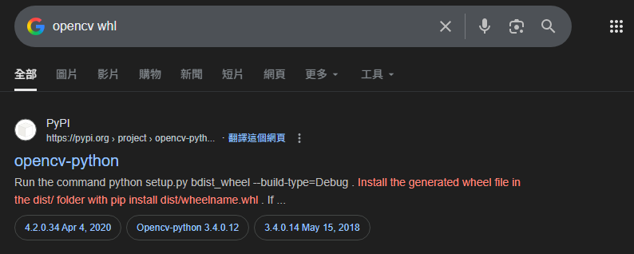
open cv whl ( 套件)

Slide 8
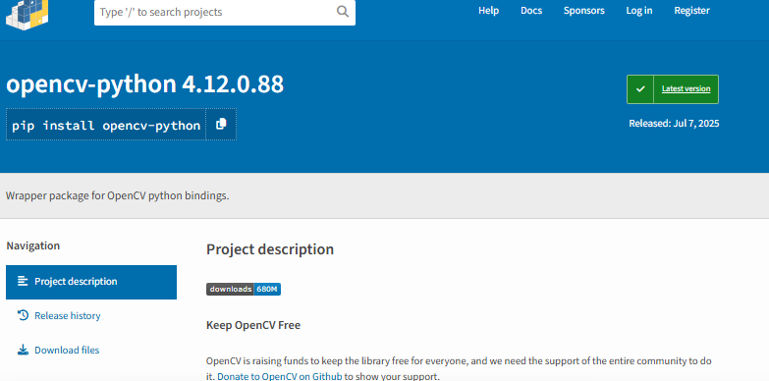
opencv whl(套件)
歷史版本

Slide 9
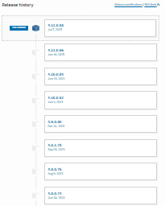
opencv whl(套件)
假設到不能聯網的電腦或環境沒辦法用
pip install python
可以用這個方式存在
隨身碟裡作安裝

Slide 10
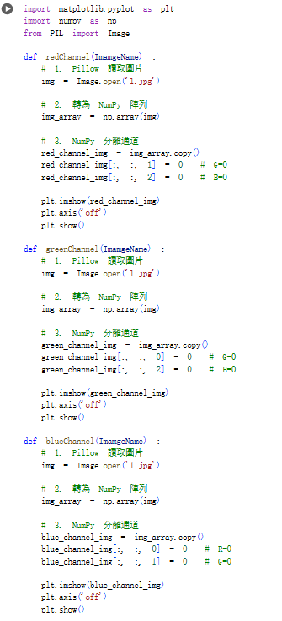
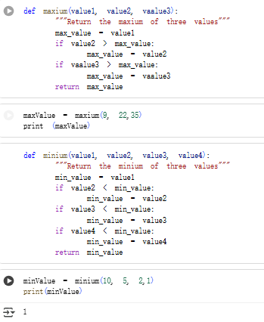
Function副程式
*DEF
*Returing Values
def ():
~tab~內容
#顯示
()用括弧內的東東

Slide 11
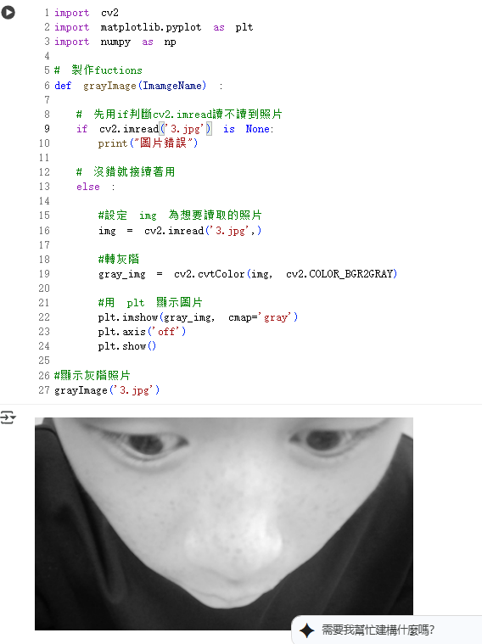
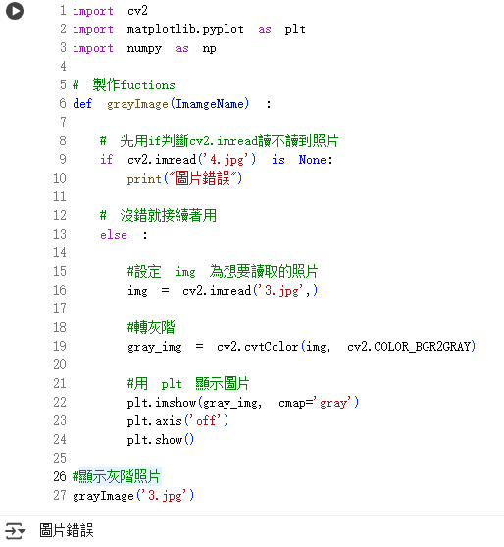
cv2轉灰階照片操作(用def + if )
有讀到照片
沒讀到照片

Slide 12
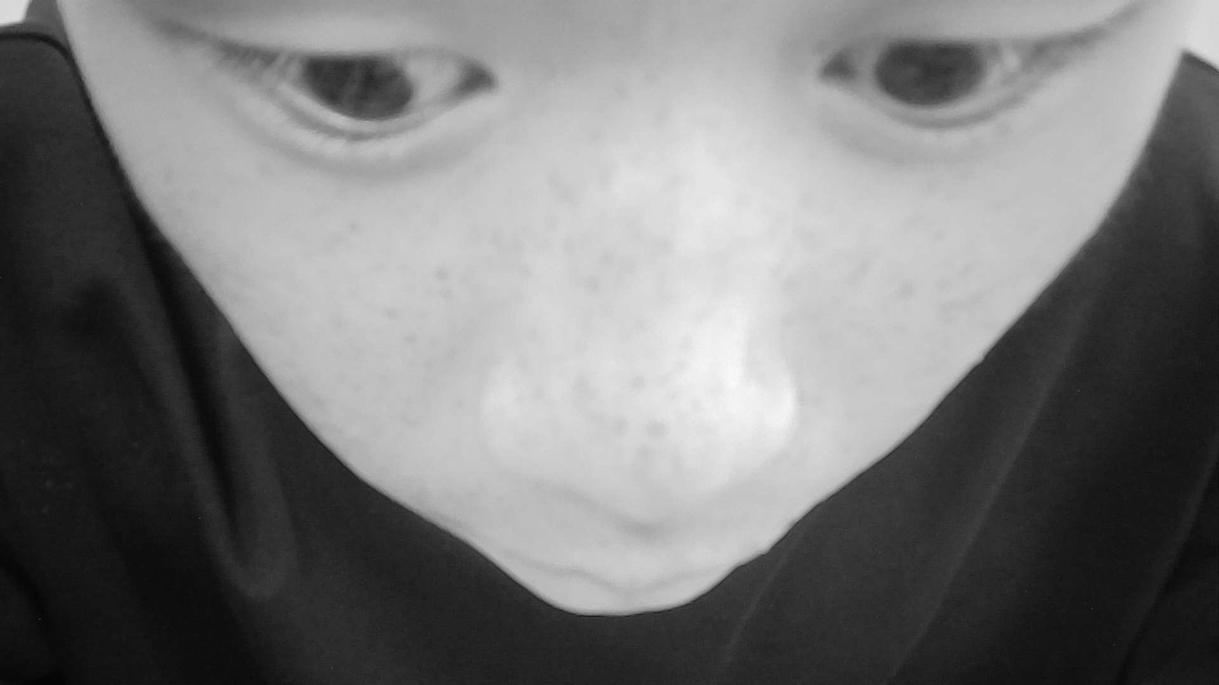
cv2轉灰階照片操作(用def)
#儲存照片
cv2.imwrite('灰色的黑鬼.jpg', gray_img)

Slide 13
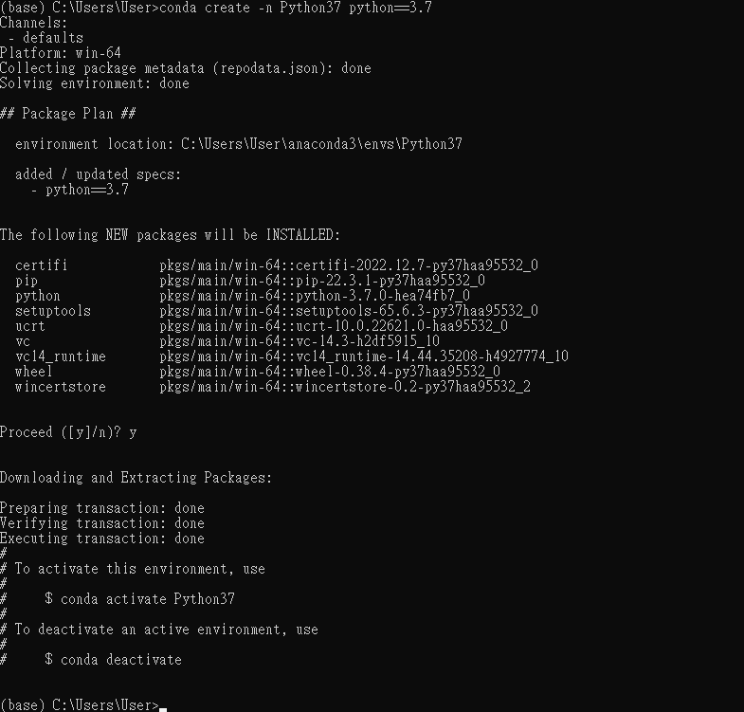
在Anaconda
安裝虛擬環境
#安裝
conda create -n Python37 python==3.7
#啟動
conda activate Python37

Slide 14
在Anaconda安裝虛擬環境
可以更改版本
🔺更改前版本為 3.12.7
🔺更改後版本為 3.7.0

